Slide 1
Марина Цветаева
Устный журнал
«Замученная судьбой»

Slide 2
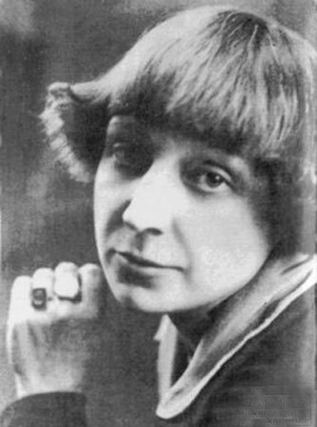
Мари́на Ива́новна Цвета́ева (26 сентября (8 октября) 1892, Москва, Российская империя — 31 августа 1941, Елабуга, СССР) — русская поэтесса, прозаик, переводчик, один из крупнейших русских поэтов XX века.

Slide 3
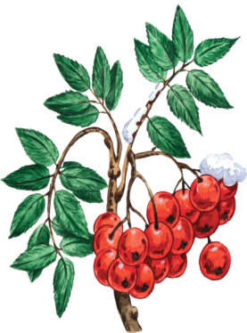
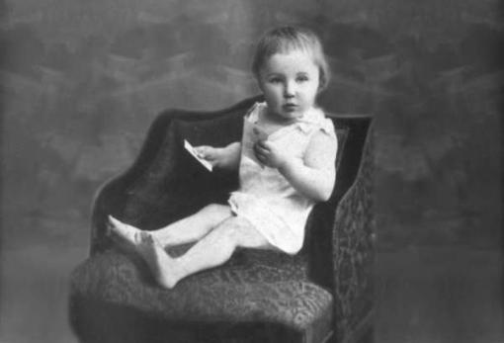
Марина Цветаева родилась 26 сентября (8 октября) 1892 года в Москве, в день, когда православная церковь празднует память евангелиста Иоанна Богослова. Это совпадение нашло отражение в нескольких стихотворениях поэта.
Красною кистью
Рябина зажглась.
Падали листья,
Я родилась.
Спорили сотни
Колоколов.
День был субботний:
Иоанн Богослов.

Slide 4
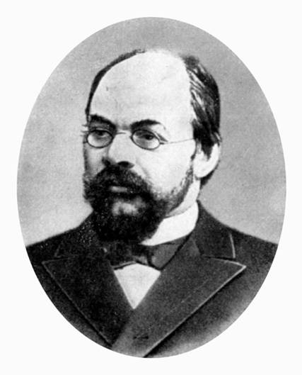
Её отец, Иван Владимирович, - профессор Московского университета, известный филолог и искусствовед; стал в дальнейшем директором Румянцевского музея и основателем Музея изящных искусств.

Slide 5
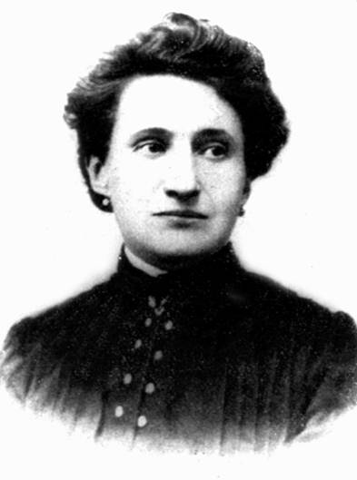
Мать, Мария Александровна Мейн (по происхождению — из обрусевшей польско-немецкой семьи), была пианисткой, ученицей Антона Рубинштейна.
Огромное влияние на Марину, на формирование её характера оказывала мать. Она мечтала видеть дочь музыкантом.

Slide 6
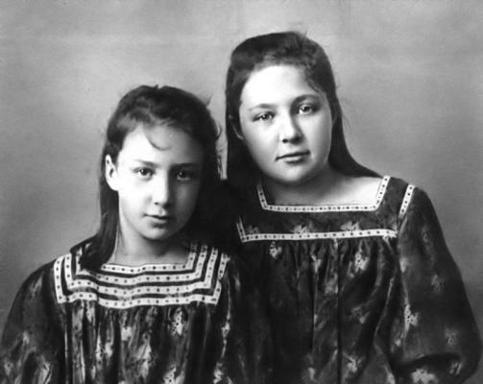
Анастасия (слева) и Марина Цветаевы. Ялта, 1905.
После смерти матери от чахотки в 1906 году Марина с сестрой Анастасией остались на попечении отца.
…Всё бледней лазурный остров-детство,
Мы одни на палубе стоим.
Видно, грусть оставила в наследство
Ты, о мама, девочкам своим!

Slide 7
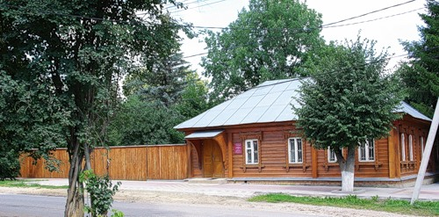
Детские годы Цветаевой прошли в Москве и в Тарусе. Из-за болезни матери она подолгу жила в Италии, Швейцарии и Германии.
«Дом Тьо» был куплен в 1899 г. дедом М.Цветаевой по материнской линии А.Д. Мейном. После его смерти в доме прожила последние 20 лет своей жизни его вторая жена, которую малолетние Марина и Ася прозвали «Тьо». Тьо от "тёти", так как не родная бабушка велела звать её тётя. Прозвище «Тьо» перешло и на дом. В этом доме Марина и Анастасия Цветаевы жили во время зимних приездов в Тарусу в 1907-1910 гг.

Slide 8
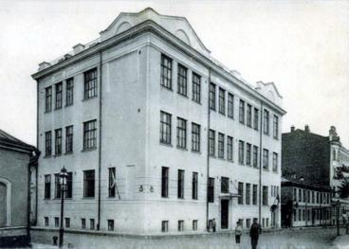
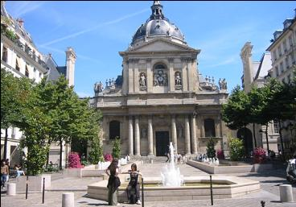
Начальное образование Марина Ивановна получила в Москве, в частной женской гимназии М. Т. Брюхоненко.
Продолжила его в пансионах Лозанны (Швейцария) и Фрайбурга (Германия). В шестнадцать лет предприняла поездку в Париж, чтобы прослушать в Сорбонне краткий курс лекций о старофранцузской литературе.

Slide 9
В 1910 году Марина опубликовала (в типографии А. А. Левенсона) на свои собственные деньги первый сборник стихов — «Вечерний альбом». (Сборник посвящён памяти Марии Башкирцевой, что подчёркивает его «дневниковую» направленность).
«Эта книга – не только милая книга девических признаний, но и книга прекрасных стихотворений»
Н. Гумилёв

Slide 10
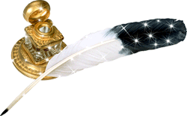
За «Вечерним альбомом» двумя годами позже последовал второй сборник — «Волшебный фонарь».
В 1913 году выходит третий сборник — «Из двух книг».
На раннее творчество Цветаевой значительное влияние оказали Николай Некрасов, Валерий Брюсов и Максимилиан Волошин (поэтесса гостила в доме Волошина в Коктебеле в 1911, 1913, 1915 и 1917 годах).

Slide 11
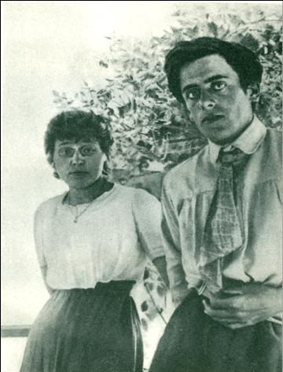
В 1911 году Цветаева познакомилась со своим будущим мужем Сергеем Эфроном.
Я с вызовом ношу его кольцо
Да, в вечности жена, не на бумаге!-
Чрезмерно узкое его лицо
Подобно шпаге…
Безмолвен рот его, углами вниз,
Мучительно-великолепны брови.
В его лице трагически слились
Две древних крови
…В его лице я рыцарству верна,
Всем тем, кто жил и умирал без страху! -
Такие - в роковые времена -
Слагают стансы- и идут на плаху.
3 июня 1914

Slide 12
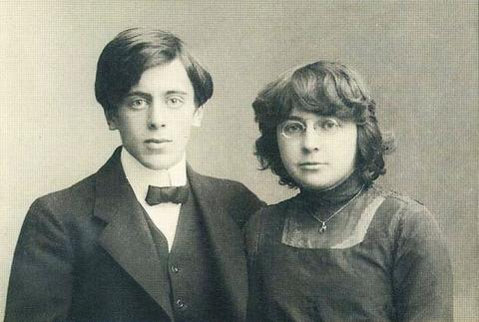
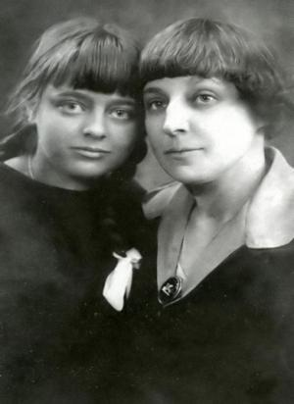
27 января 1912 года состоялось венчание Марины Цветаевой и Сергея Эфрона.
В этом же году у Марины и Сергея родилась дочь Ариадна (Аля).

Slide 13
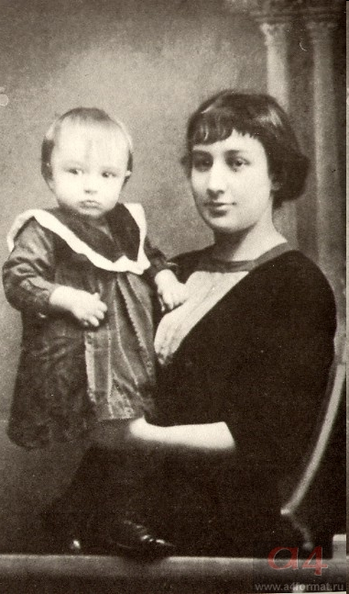
В 1912 году у Марины Цветаевой родилась дочь Аля – Ариадна, названная в честь героини греческой легенды о минотавре. В 1917 году вторая дочь, Ирина. Цветаева с первых дней рождения дочерей вкладывала в них Поэзию, Музыку, Романтику, Природу и Любовь. Дети были частью Сережи, любимого мужа, счастье с которым сменилось тревогой за него.

Slide 14
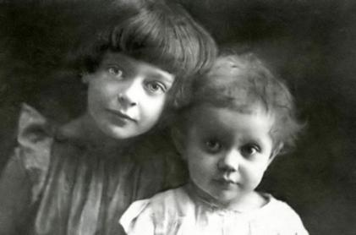
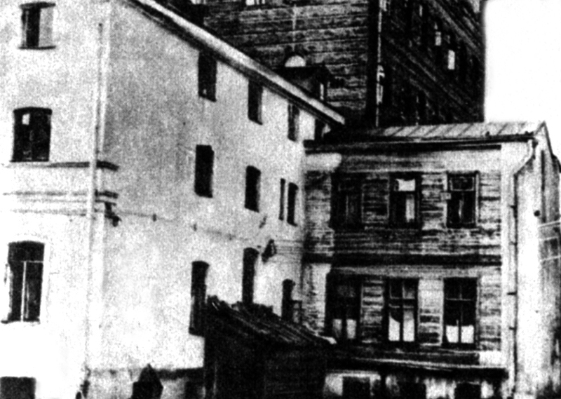
В 1917 году Цветаева родила дочь Ирину, которая умерла от голода в приюте в Кунцево (тогда в Подмосковье) в возрасте 3-х лет.
Ариадна (слева) и Ирина Эфрон. 1919 год
Годы Гражданской войны оказались для Цветаевой очень тяжелыми. Сергей Эфрон служил в рядах Белой армии. Марина жила в Москве, в Борисоглебском переулке. В эти годы появился цикл стихов «Лебединый стан», проникнутый сочувствием к белому движению.
Дом в Борисоглебском переулке, 6, в котором жила М.Цветаева
с 1914 по 1922 год

Slide 15
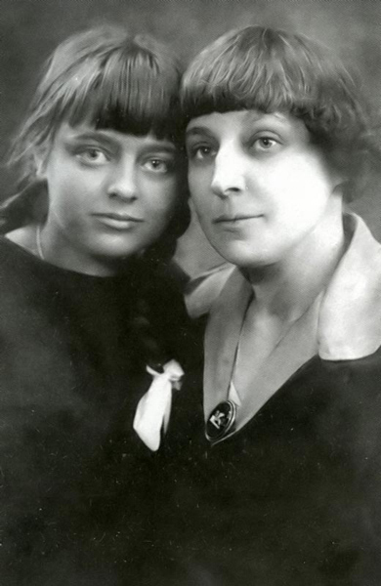
Эмиграция
В 1921 году узнала, что ее муж жив — она получила от него первую весть.
На этом заканчивается первая часть горькой и невероятной судьбы Марины Цветаевой. И начинается вторая — после России.
В понедельник, ярким днем 15 мая 1922 года Марина Цветаева с Алей сошли на вокзале в Берлине.
Цветаева с дочерью Ариадной
А в июле после долгой разлуки она увидела, наконец, мужа. Как долго стояли они оба, обнявшись, как стали вытирать друг другу мокрые от слез щеки. Именно этот летний день предопределил другую разлуку, долгую, 17-летнюю разлуку с Россией.

Slide 16
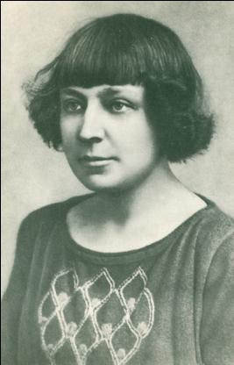
В мае 1922 года Цветаевой с дочерью Ариадной разрешили уехать за границу — к мужу, который, пережив разгром Деникина, будучи белым офицером, теперь стал студентом Пражского университета. Сначала Цветаева с дочерью недолго жила в Берлине, затем три года в предместьях Праги.
Тоска по родине! Давно
Разоблаченная морока!
Мне совершенно всё равно –
Где совершенно одинокой
Быть, по каким камням домой
Брести с кошелкою базарной
В дом, и не знающий, что – мой, Как госпиталь или казарма…
1934 г.
Марина Цветаева в 1924-м году

Slide 17
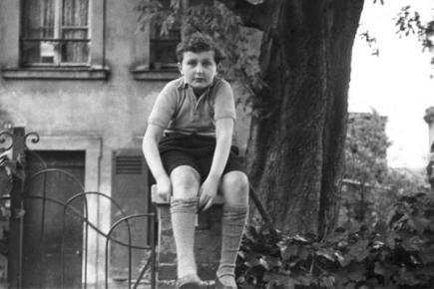
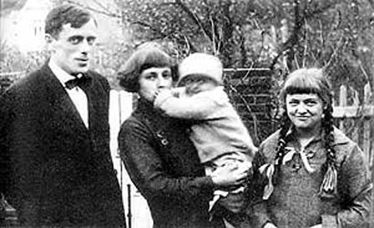
В 1925 году после рождения сына Георгия семья перебралась в Париж.
Мур (Георгий Сергеевич Эфрон),
сын Марины Цветаевой . Париж, 1930-е.
М.И. Цветаева с мужем и детьми, 1925 г.

Slide 18
Большинство из созданного Цветаевой в эмиграции осталось неопубликованным. В 1928 в Париже выходит последний прижизненный сборник поэтессы — «После России», включивший в себя стихотворения 1922—1925 годов.
Позднее Цветаева пишет об этом так:
«Моя неудача в эмиграции — в том, что я не эмигрант, что я по духу, то есть по воздуху и по размаху — там, туда, оттуда…».

Slide 19
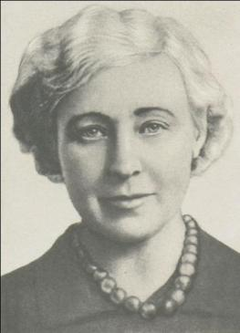
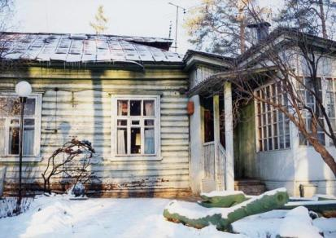
15 марта 1937 г. выехала в Москву Ариадна, первой из семьи получив возможность вернуться на родину. 10 октября того же года из Франции бежал Эфрон, оказавшись замешанным в заказном политическом убийстве.
В 1939 году Цветаева вернулась в СССР вслед за мужем и дочерью. По приезде жила на даче НКВД в Болшево (ныне Музей-квартира М. И. Цветаевой в Болшево).
Дом-музей Цветаевой в Болшево, город Королёв
М.И. Цветаева, Франция, 1939 г. Фото на паспорт перед возвращением на Родину

Slide 20
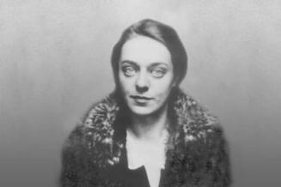
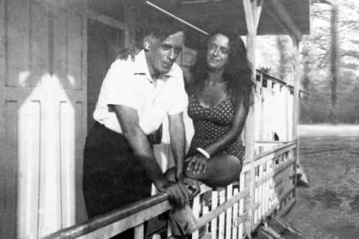
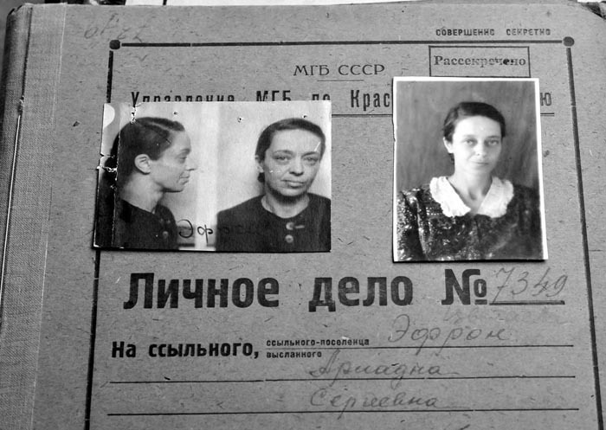
Сергей Эфрон с дочерью Ариадной (Алей), 1930-е

Slide 21
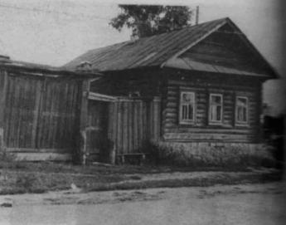
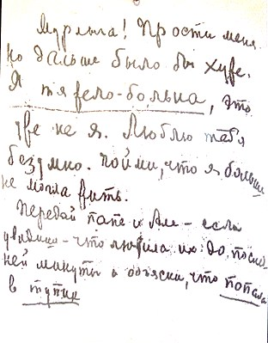
31 августа 1941 года Марина Цветаева покончила жизнь самоубийством, повесилась в доме, куда вместе с сыном была определена на постой. Она оставила три предсмертные записки: тем, кто будет её хоронить («эвакуированным», Асеевым и сыну).
Дом, где покончила с собой М.И. Цветаева
Посмертная записка сыну

Slide 22
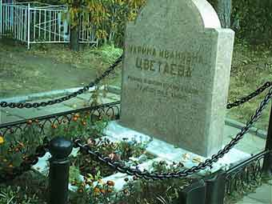
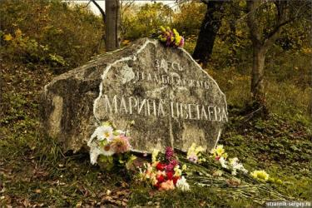
Марина Цветаева похоронена 2 сентября 1941 года на Петропавловском кладбище в г. Елабуге. Точное расположение её могилы неизвестно.
На высоком берегу Оки, в её любимом городе Таруса согласно воле Цветаевой установлен камень (тарусский доломит) с надписью «Здесь хотела бы лежать Марина Цветаева».

Slide 23
Спасибо за внимание!

